Slide 1
风险度量基础
李政宵
对外经济贸易大学保险学院

Slide 2
主要内容
风险度量与保费原理
VaR，TVaR，PH风险度量，Wang风险度量， 扭曲风险度量
期望值原理，标准差原理，方差原理，指数原理，零效用原理

Slide 3
风险度量
风险度量：把一个代表风险的随机变量转化为一个实值的过程。
假设 X 表示随机风险，ρ 为风险度量方法，r为风险度量值，则风险度量过程可以表示为：
r = ρ (X)

Slide 4
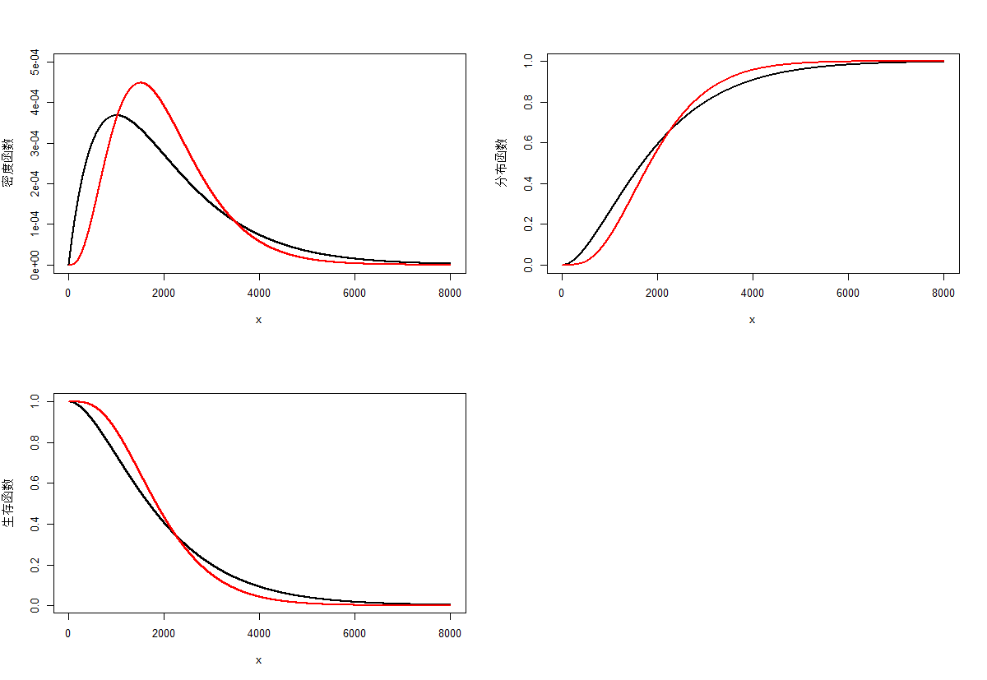
例：哪个风险大？
Gamma(shape=2, scale=1000)
Gamma(shape=4, scale=500)

Slide 5
风险度量的一致性要求
（1）次可加性： ρ(X + Y) ≤ ρ (X) + ρ(Y)
（2）单调性：若 X ≤ Y, 则ρ(X) ≤ ρ (Y)
（3）正齐次性：ρ (cX) = c ρ (X)， c > 0为常数
（4）平移不变性：ρ(X + c) = ρ (X) + c， c为常数

Slide 6
常用的风险度量方法：
VaR: Value at Risk
TVaR: Tail-Value-at-Risk
（也称为 CVaR： Conditional Value at Risk）

Slide 7
VaR （Value at Risk）
定义：
VaR_{p}= inf{x｜F(x) ≥ p}
p 的通常取值：90％，95％，99％, 99.95%
在险价值是指在一定的置信水平下，在未来特定的一段时间内的最大可能损失
至少有 95% 的把握保证最大损失不超过 x

Slide 8
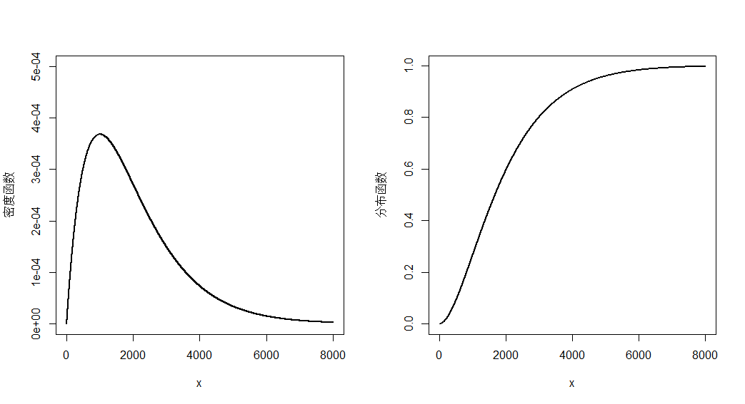
Gamma(shape = 2, scale = 1000)
0.90
VaR = qgamma(0.90, shape=2, scale=1000) = 3890

Slide 9
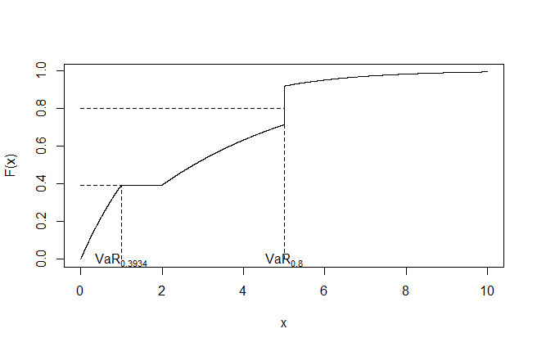

Slide 10

对于随机变量 X, 如果 t 是非减的连续函数，则有

Slide 11
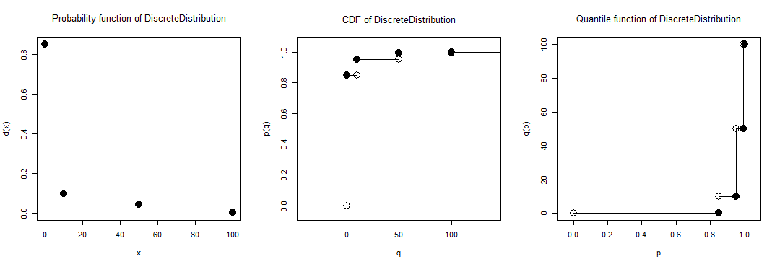
例：损失 X 的分布如下，计算VaR_{99％}和 VaR_{95％}

Slide 12
例1：VaR不满足次可加性。
假设 X 和 Y 都依赖于 (0, 1)上均匀分布的随机变量 U
X =1000
Y =1000
U：
0
0.04
0.96
1
0.95
令 ρ 表示95％的分位数风险度量，则

Slide 13
令 ρ 表示95％的分位数风险度量，则
故
合并后的风险值大于各自的风险值之和，不满足次可加性

Slide 14
VaR在什么条件下是一致性风险度量？
如果损失服从椭圆分布（Elliptical distribution），VaR满足一致性。
Multivariate normal distribution
Multivariate t-distribution
Symmetric multivariate stable distribution^{[1]}
Symmetric multivariate Laplace distribution^{[2]}
Multivariate logistic distribution^{[3]}
Multivariate symmetric general hyperbolic distribution^{[3]}

Slide 15
椭圆分布
Multivariate normal distribution
Multivariate t-distribution
Symmetric multivariate stable distribution^{[1]}
Symmetric multivariate Laplace distribution^{[2]}
Multivariate logistic distribution^{[3]}
Multivariate symmetric general hyperbolic distribution^{[3]}
[1] Nolan, John (September 29, 2014). "Multivariate stable densities and distribution functions: general and elliptical case". ResearchGate. Retrieved 2017-05-26.
[2] Pascal, F.; et al. "Parameter Estimation For Multivariate Generalized Gaussian Distributions" (PDF). Retrieved 2017-05-26.
[3] Schmidt, Rafael (2012). "Credit Risk Modeling and Estimation via Elliptical Copulae". In Bol, George; et al. Credit Risk: Measurement, Evaluation and Management. Springer. p. 274. ISBN 9783642593659.

Slide 16
例：损失服从正态分布，均值为33，标准差为109，计算VaR_{95％.}

Slide 17
例：损失服从帕累托分布，均值为33，标准差为109，计算VaR_{95％.}
用矩估计求得参数为：θ＝39.660, γ =2.2018

Slide 18
例：损失的均值为100，标准差为223.607。用正态分布，帕累托分布和weibull分布计算在90%，99%和99.9%水平的VaR
矩估计求得参数如下：
正态分布（100，223.607）
帕累托分布（120，2.2）
Weibull分布（50，0.5）
VaR的计算结果和比较
可靠性水平 | 正态 | 帕累托 | weibull
0.90 | 386.56 | 221.76 | 265.09
0.99 | 620.19 | 853.36 | 1060.38
0.999 | 791.00 | 2652.16 | 2385.85

Slide 19
TVaR
定义：超过VaR_{p}的损失的期望值，即TVaR_{p}是最坏的100(1－ p)%损失的期望值。
对于连续分布，TVaR_{p}为：

Slide 20
VaR 与 TVaR的比较

Slide 21
VaR 与 Tail-VaR的比较

Slide 22
对于连续分布，TVaR_{p}为：
TVaR_{p}的值大于VaR_{p}，更加保守

Slide 23
TVaR的另一种表示（变形过程见下页）：
（适用于所有分布类型的TVaR定义）
TVaR 是在区间（p, 1）上的VaR 的算数平均数.

Slide 24
TVaR的另一种表示：

Slide 25
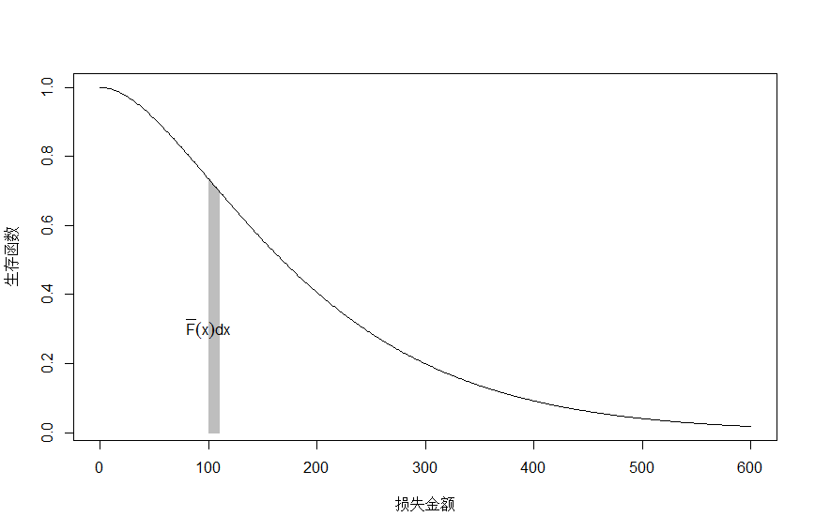
回顾

Slide 26
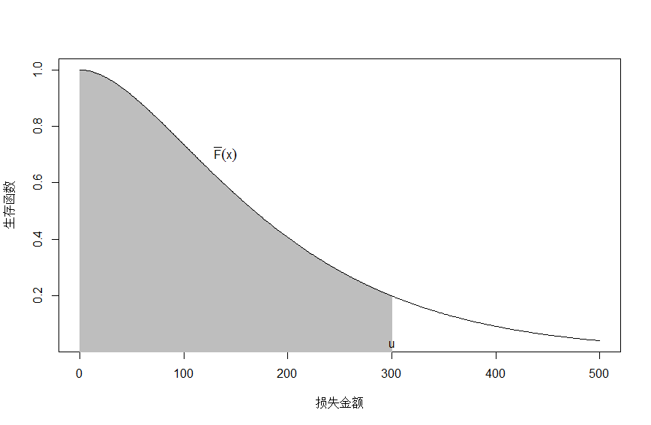
有限期望值
d

Slide 27
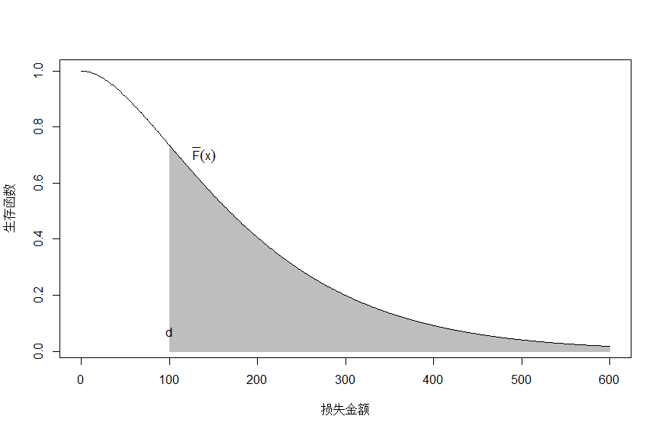
止损保费

Slide 28
平均超额损失

Slide 30
TVaR的不同计算公式（连续分布）：

Slide 31
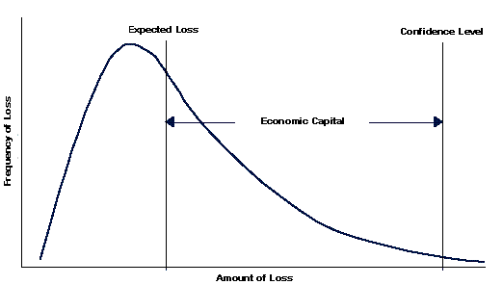
经济资本

Slide 32
保险公司的最优经济资本可以表示为VaR
假设公司的损失为 X
经济资本: D
总成本:
cost 关于D求偏导并令其等于0:

Slide 33
资本收益率 | 最优经济资本
10% | 90%水平的VaR
5% | 95%水平的VaR
1% | 99%水平的VaR
注：资本要求的收益率越高，最优经济资本越小

Slide 36
应用上式证明TVaR 满足次可加性

Slide 37
例 ：正态分布的TVaR

Slide 39
例：指数分布的TVaR
(课后练习)

Slide 40
例：Pareto分布的TVaR
(课后练习)

Slide 41
如果损失分布是离散的，计算TVaR会复杂一些。
例：X 的损失分布如下，计算TVaR _{90％}和 TVaR _{95％}
因为VaR_{0.90} = 0，故

Slide 42
计算TVaR _{95％}
右尾的5%由两部分组成：4%的损失为1000，1%的损失等于100 （见下页图示），故

Slide 43
右尾部5％的损失分布
1
概率为0.04,
取值为1000
0.96
概率为0.01,取值为100
0.95
0.90
0
100
1000

Slide 44
例：如何计算TVaR_{0.90}？
右尾10%的损失的均值：
最右尾4%的损失：均值为E ( X | X > 100)
剩余的6%的损失：均值为100
F(x)
1
0.96
0.06
0.90
0.85
100
x

Slide 45
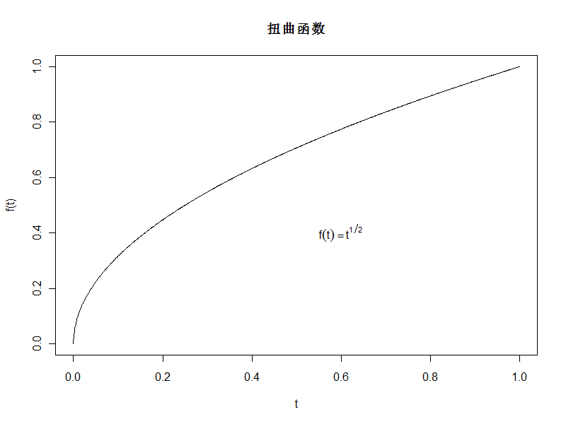
基于扭曲函数的风险度量
扭曲函数g(.)是定义在区间[0，1]上的递增凹（concave）函数，即g ′(.) ≥ 0，g″(.) ≤ 0，且g(0) = 0，g(1) = 1。

Slide 46
假设X是一个非负随机变量。
对X 的风险度量为：
g(.)被称作扭曲函数（distortion function）
注：g[S(x)]仍是一个生存函数（下页）

Slide 47
g[S(x)] 是定义在区间[0,∞)的生存函数：

Slide 48
对扭曲函数风险度量的一种解释：
记生存函数g[S(x)]对应的随机变量为 X*
解释：对密度函数的右尾赋予较大权重

Slide 49
例：

Slide 51
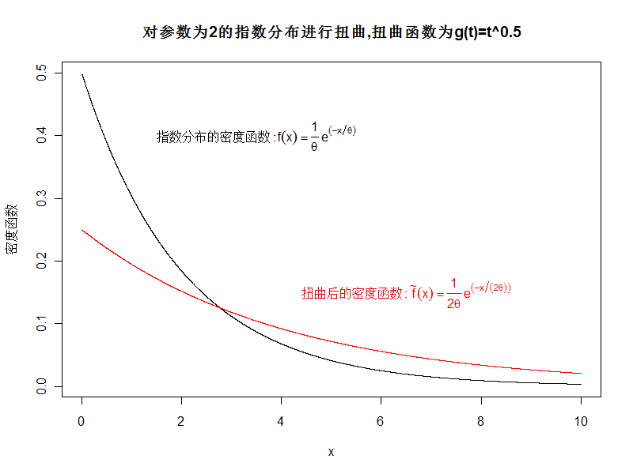

Slide 52
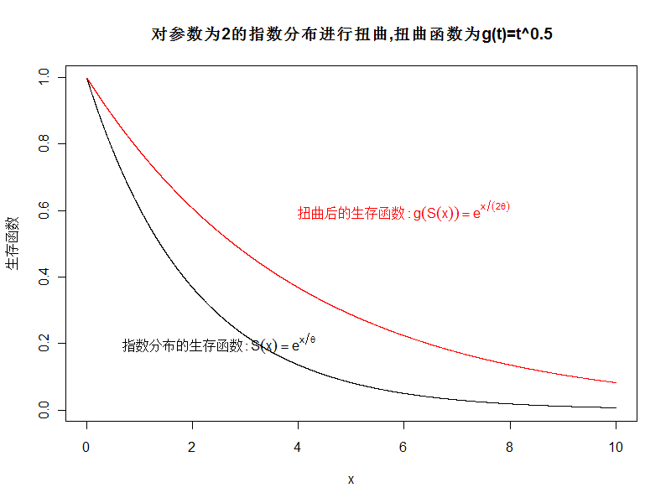
x=seq(0.01,10,0.001)
a=2
f1=1/a*exp(-x/a)
f2=1/(2*a)*exp(-x/(2*a))
plot(x,f1,pch='',ylab='密度函数',main='对参数为2的指数分布进行扭曲,扭曲函数为g(t)=t^0.5')
lines(x,f1,col=1)
lines(x,f2,col=2)
text(3.5,0.4,expression(指数分布的密度函数: f(x)==frac(1,theta)*e^(-x/theta)),col=1)
text(6.5,0.15,expression(扭曲后的密度函数: tilde(f)(x)==frac(1,2*theta)*e^(-x/(2*theta))),col=2)
s1=exp(-x/a)
s2=s1^0.5
plot(x,s1,pch='',ylab='生存函数',main='对参数为2的指数分布进行扭曲,扭曲函数为g(t)=t^0.5')
lines(x,s1,col=1)
lines(x,s2,col=2)
text(2.5,0.2,expression(指数分布的生存函数: S(x)==e^{x/theta}),col=1)
text(6,0.6,expression(扭曲后的生存函数: g(S(x))==e^{x/(2*theta)}),col=2)

Slide 53
扭曲函数风险度量与 TVaR的比较

Slide 54
练习
用 R 生成如下损失随机数loss：
set.seed(111)
loss = c(rlnorm(100,0,1),rep(2,40))
在 99% 水平下，计算VaR和TVaR
假设损失服从gamma(shape=3,scale=400)，计算95%水平下的VaR和TVaR
假设损失服从lnorm(meanlog=3,sdlog=2)，计算95%水平下的VaR和TVaR

Slide 55
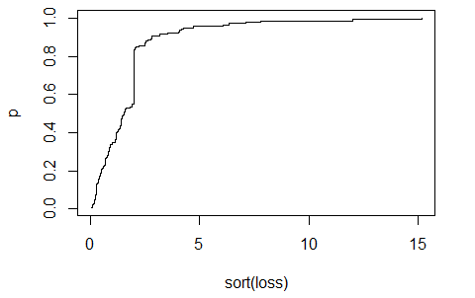
set.seed(111) loss = c(rlnorm(100, 0, 1), rep(2, 40)) p = 1:length(loss)/length(loss) plot(sort(loss), p, type = "s")
VaR = quantile(loss, 0.99) VaR
## 99% ## 10.35728
TVaR = mean(loss[loss > VaR]) TVaR
## [1] 13.57995

Slide 56
PH risk measure
PH（Proportional Hazard）：比例危险率。 假设S(x)是 X 的生存函数， h(x) 是其危险率，则有

Slide 57
假设新的危险率为（r ≥ 1）
则相应的生存函数为
基于PH变换的风险度量为
PH对应的扭曲函数为
g(t) = t^{1/r} ，r ≥ 1

Slide 58
r 称作风险厌恶指数:
上式中log [S(x)] < 0, 所以 ρ(X) 是 r 的增函数.

Slide 59
经PH变换以后的生存函数，其尾部明显增大。
S(x)与g[S(x)]的比较：PH扭曲函数
r=3
r=1
r=2

Slide 60
练习：假设损失服从指数分布，均值为10。当 r = 50时，计算PH风险度量值。

Slide 61
##方法一
s1 = function(x) (1 - pexp(x, rate = 1/10))^(1/50) integrate(s1, 0, Inf)$value
## [1] 263.5
##方法二
s2 = function(x) exp(-x/10/50) integrate(s2, 0, Inf)$value
## [1] 500

Slide 62
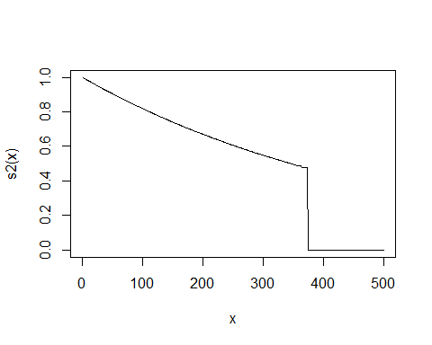
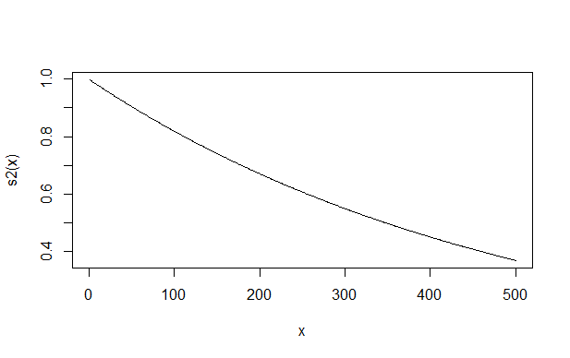

Slide 63
Wang risk measure
令Φ(x)为标准正态分布的分布函数，概率密度函数为
王变换：
其中k取实数。在度量保险风险时，取 ，α为事先选定的可靠性水平。

Slide 64
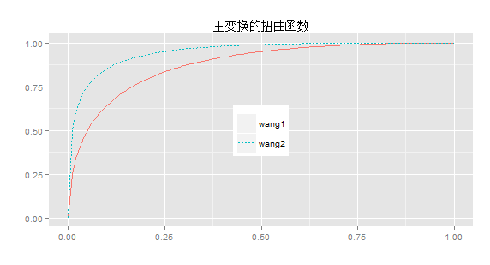
王变换在k =1.645和k = 2.326时的扭曲函数，分别对应95％和99％的可靠性水平。

Slide 65
例：将王变换应用于对数正态分布(μ, σ)，可以得到对数正态分布(μ + kσ, σ)，风险度量为exp(μ + kσ + 0.5σ²).
解：
对数正态的生存函数
实施王变换以后的生存函数为

Slide 66
上式就是参数为(μ + kσ, σ)的对数正态分布的生存函数。

Slide 67
作业
假设损失分布的均值为10，标准差为10 。
（1）用矩估计法估计伽马分布和对数正态分布的参数
（2）在不同的α下，比较伽马分布和对数正态分布的VaR，TvaR风险度量值。
（3）在不同的 r 下，比较伽马分布和对数正态分布的PH风险度量值。
（4）在不同的α下，比较伽马分布和对数正态分布的Wang风险度量值。
（5）从上述伽马分布和对数正态分布中分别抽取1000个随机样本，基于该随机样本计算VaR、TVaR、PH和Wang风险度量值。

Slide 68
保费原理（Premium principles）
定义：根据随机损失确定风险保费的一个函数，该函数将一个随机变量（随机损失）转化为一个确定值（风险保费）。
假设
X 随机损失
H 保费原理
H(X) 风险保费

Slide 69
（1）net premium
适用于风险中性的保险人。

Slide 70
（2）expected value premium
α ≥ 0

Slide 71
（3）variance principle

Slide 72
（4）standard deviation principle

Slide 73
例（标准差原理和方差原理存在的问题）：均值100，标准差223.607。
矩估计求得参数如下：
正态分布（100，223.607）
帕累托分布（120，2.2）
Weibull分布（50，0.5）
分位数的比较
分位数水平 | 正态 | 帕累托 | weibull
0.90 | 386.56 | 221.76 | 265.09
0.99 | 620.19 | 853.36 | 1060.38
0.999 | 791.00 | 2652.16 | 2385.85

Slide 74
（5）exponential principle
其中α > 0为风险厌恶系数。保费随着α 的增加而增加。
当 α → 0时，指数保费就是纯保费。
当α → ∞时，指数保费趋于X的最大值。

Slide 75
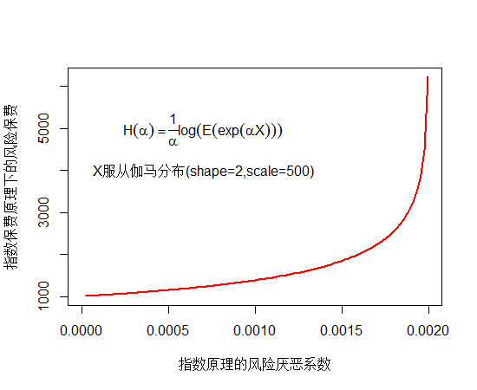
shape=2;scale=500
GAM=function(a) -shape*log(1-scale*a)/a
curve(GAM(x),xlim=c(0,1/501),xlab='指数原理的风险厌恶系数',ylab='指数保费原理下的风险保费',col=2,lwd=2)
text(0.0007,4000,'X服从伽马分布(shape=2,scale=500)')
text(0.0007,5000,expression(H(alpha)==frac(1,alpha)*log(E(exp(alpha*X)))))

Slide 76
（6）zero utility premium
其中
u (.)是保险公司的效用函数
R为保险公司的资本金
P为承保随机风险 X 所要求的风险保费
令R=0，则有

Slide 77
（7）Esscher principle
上式是对X的加权平均，权数随着X的增大而增大。

Slide 78
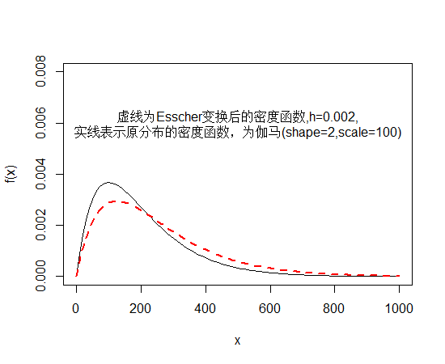
h=0.002;shape=2;scale=100
f=function(x) dgamma(x,shape=shape,scale=scale)
f2=function(x) dgamma(x,shape=shape,scale=scale)*exp(h*x)
M=integrate(f,0,Inf)$value
g=function(x) dgamma(x,shape=shape,scale=scale)*exp(h*x)/M
curve(f(x),xlim=c(0,1000),ylim=c(0,0.008))
curve(g(x),xlim=c(0,1000),col=2,lty=2,lwd=2,add=T)
text(500,0.006,'虚线为Esscher变换后的密度函数,h=0.002,
实线表示原分布的密度函数，为伽马(shape=2,scale=100)')

Slide 79
例：若效用函数为 ，零效用原理等价于指数原理。
解：零效用原理的两边分别为
左边：
右边：
令左右两边相等即得
两边取对数，即得指数保费原理

Slide 80
保费原理的应用
令保险人的初始资本金为R，则当保费P由下式确定时，保险人的破产概率不会超过ε（ 如ε ＝ 0.1%）：
其中损失 S 为复合泊松分布。
上式即为指数保费原理，α 为风险厌恶系数。

Slide 81
当α 较小时，指数原理的风险保费可以近似表示为

Slide 82
由此可得下述的方差原理：
其中
当风险厌恶系数α 较小时，指数原理近似于方差原理。

Slide 83
如果初始资本在一年内所要求的投资收益为 iR，则在方差原理下的保费可以表示为
问题：当初始资本金R多大时，上述保费最具有竞争力，即保费最小？
纯保费
安全附加
利润附加

Slide 84
上式对R求导数并令其为零，可得最优初始资本为
故最具竞争力的保费水平为
上式也是根据标准差原理计算的保费。

Slide 85
关于上述保费的两点结论：
在最具竞争力的保费条件下，安全附加等于利润附加：
安全附加：
利润附加：
当i 增加时，安全附加和利润附加都将增加。

Slide 86
标准差原理的应用：标准差原理不满足可加性，可以首先计算总保费，再分配给个体风险X_{j。}
第一步：应用标准差原理计算总保费：
第二步：根据总风险 计算最优初始资本：
第三步：应用下述方差原理给个体风险X_{j}分配保费：

Slide 87
上述个体风险的保费之和正好等于总保费P：

Slide 88
例：假设风险集合包含两类风险，相互独立，它们均服从指数分布， 其中
A类风险每份保单的损失（X）密度函数为
B类风险每份保单的损失（Y）密度函数为
风险类型 | 风险单位数 | 均值 | 方差
A | 5 | 5 | 25
B | 20 | 1 | 1
风险集合 | 25 | 45 | 145

Slide 89
标准差原理的应用：
标准差原理不满足可加性，故：
首先计算风险集合的总保费
然后应用方差原理将其在各个风险类别之间进行分配。
若令ε =1%，则有 。如果资本收益率为2％，则标准差原理计算出的保单组合的总保费为：

Slide 90
风险集合的保费及其在各风险类别的分配
 | 风险集合的保费 (标准差原理) | R的最优值 | A的保费 | B的保费
i = 2% | 50.07 | 129.19 | 5.89 | 1.0356
再应用方差原理将此总保费分配给各风险类别。如风险A的保费为：

Slide 91
 | 风险集合的保费 | R的最优值 | A的保费 | B的保费
i = 2% | 50.07 | 129.19 | 5.89 | 1.0356
i = 5% | 53.17 | 81.71 | 6.41 | 1.0564
i= 10% | 56.56 | 57.77 | 6.99 | 1.0797
两点结论：
i 越高，R的最优值越小。
安全附加与纯保费不成比例：如当i = 2%时，
风险A的安全附加占纯保费的比例为(5.89-5)/5 = 17.8%
风险B 的安全附加占纯保费的比例为(1.0356-1)/1= 3.56%

Slide 92
练习：假设风险集合包含三类风险，相互独立，均服从伽马分布，有关数据如下表所示。如果要求破产概率小于1%，资本金的收益率为5%，请计算每个风险类别的保费。
风险类型 | 风险单位数 | shape | scale
A类 | 5 | 2 | 500
B类 | 20 | 1.5 | 600
C类 | 10 | 3 | 350

